Slide 1
Network Seminar
이상민
Notes:
자료구조 12장 검색 세미나를 시작하겠습니다.

Slide 2
LAN
(Local Area Network)
Notes:
검색 입니다.

Slide 3

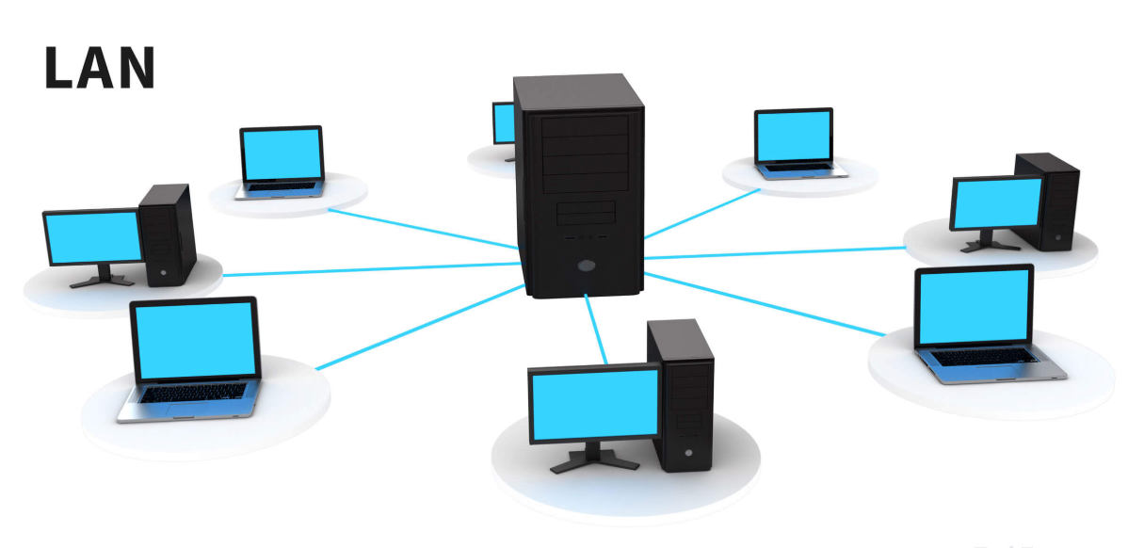
LAN(Local Area Network) 이란?
LAN 이란?
개념
: 어느 한정된 공간에서 네트워크를 구성하는 것.
Notes:
검색의 예로 인터넷 검색이 있습니다. 검색은 이러한 검색 키(검색 키워드)를 가지는 내가 원하는 자료를 찾는 것이다.
그리고 여기서 찾고자 하는 자료를 다른 자료들과 구별시켜주는 검색키가 가장 중요합니다.

Slide 4
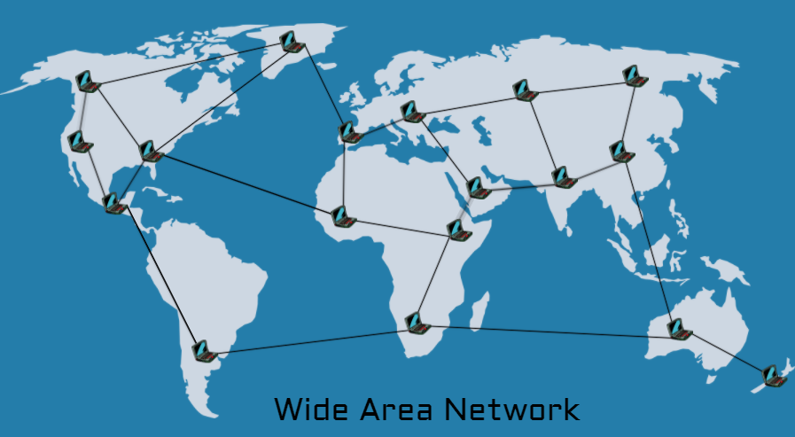
LAN(Local Area Network) 이란?
WAN 이란?
개념
: LAN과 반대로 ‘Wide Area Network’의 약자로서 멀리 떨어진 지역을 서로 연결하는 것을 말한다.
Notes:
검색의 예로 인터넷 검색이 있습니다. 검색은 이러한 검색 키(검색 키워드)를 가지는 내가 원하는 자료를 찾는 것이다.
그리고 여기서 찾고자 하는 자료를 다른 자료들과 구별시켜주는 검색키가 가장 중요합니다.

Slide 5
LAN(Local Area Network) 이란?
네트워킹
공존
네트워킹
Notes:
랜과 웬은 공존하며 랜이나 웬을 설치하는 것을 네트워킹이라고 합니다.

Slide 6
목차
이더넷
Notes:
검색 입니다.

Slide 7
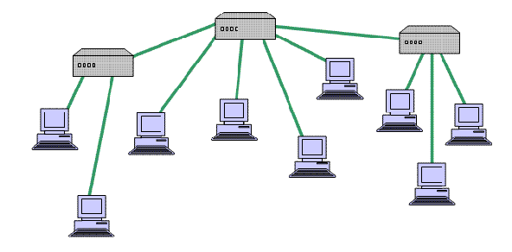
이더넷은 인터넷의 친구?
이더넷이란?
개념
: 네트워크를 만드는 방법 중 하나이다. 그리고 이더넷 방식의 가장 큰 특징은 CSMA/CD 라는 프로토콜을 사용해서 통신을 한다.
Notes:
랜과 웬은 공존하며 랜이나 웬을 설치하는 것을 네트워킹이라고 합니다.

Slide 8
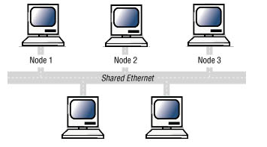
이더넷은 인터넷의 친구?
이더넷의 CSMA/CD 통신 방식
개념
: CSMA/CD 는 ‘Carrier Sense Multiple Access/Collision Detection’ 을 줄인 말로서 한마디로 ‘대충 알아서 눈치로 통신하자’ 이다.
Notes:
랜과 웬은 공존하며 랜이나 웬을 설치하는 것을 네트워킹이라고 합니다.

Slide 9
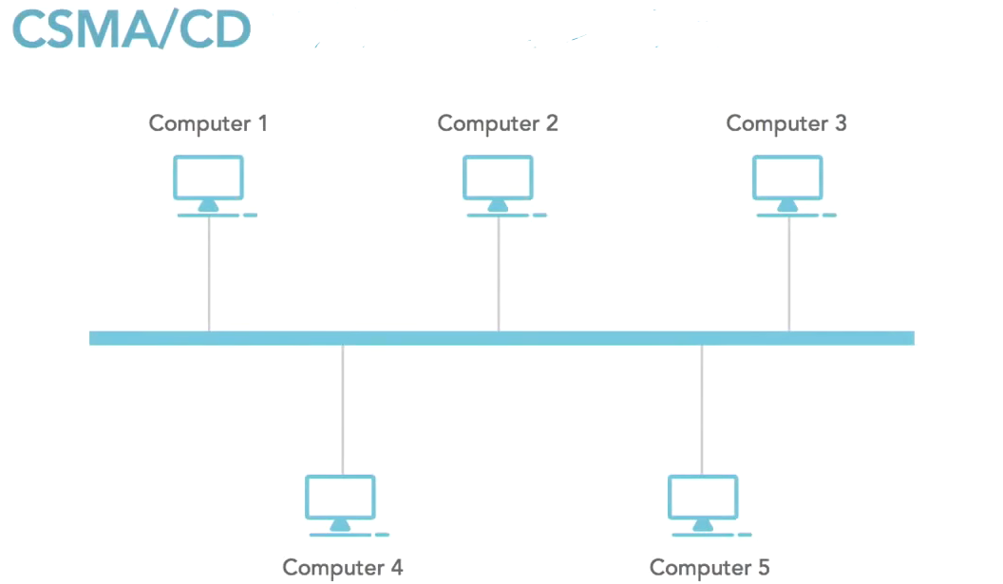
이더넷은 인터넷의 친구?
이더넷의 CSMA/CD 통신 방식
Step 1
통신을 하고 싶은 PC나 서버가 지금 네트워크상에 통신이 일어나고 있는지 확인한다. 즉 캐리어(Carrier Sense)가 있는지를 감지한다.
Notes:
랜과 웬은 공존하며 랜이나 웬을 설치하는 것을 네트워킹이라고 합니다.

Slide 10
이더넷은 인터넷의 친구?
이더넷의 CSMA/CD 통신 방식
Step 2
캐리어가 없는 것을 확인하고 Computer 1이 Computer 4로 데이터를 보낸다.
Step 3
Computer 2는 캐리어를 감지하여 대기한다.
즉, 누군가가 네트워크상에서 통신을 하고 있으면 자기가 보낼 정보가 있어도 보내지 못 한다.
Notes:
랜과 웬은 공존하며 랜이나 웬을 설치하는 것을 네트워킹이라고 합니다.

Slide 11
이더넷은 인터넷의 친구?
이더넷의 CSMA/CD 통신 방식
Step 4
Computer 1과 Computer2의 통신이 끝나고 Computer 2가 데이터를 보낸다.
Notes:
랜과 웬은 공존하며 랜이나 웬을 설치하는 것을 네트워킹이라고 합니다.

Slide 12
이더넷은 인터넷의 친구?
이더넷의 CSMA/CD 통신 방식
만약 두 PC가 캐리어가 없음을 확인하고 동시에 네트워크상에 데이터를 보낼 경우에는?
이 경우를 바로 ‘Multiple Access(다중 접근)’ 이라고 한다
이러한 경우에는 충돌(Collision)이 발생한다.
Notes:
랜과 웬은 공존하며 랜이나 웬을 설치하는 것을 네트워킹이라고 합니다.

Slide 13

이더넷은 인터넷의 친구?
이더넷의 CSMA/CD 통신 방식
이러한 충돌이 발생했을 때 조치를 취하기 위해 충돌 감지(Collision Detection)가 필요하다
Collision Detection Step 1
PC 들이 충돌을 감지하게 되면 데이터를 전송했던 PC들은 랜덤(random)한 시간 동안 기다린 다음 데이터를 전송한다.
Notes:
랜과 웬은 공존하며 랜이나 웬을 설치하는 것을 네트워킹이라고 합니다.

Slide 14
이더넷은 인터넷의 친구?
이더넷의 CSMA/CD 통신 방식
이러한 충돌이 발생했을 때 조치를 취하기 위해 충돌 감지(Collision Detection)가 필요하다
Collision Detection Step 1
PC 들이 충돌을 감지하게 되면 데이터를 전송했던 PC들은 랜덤(random)한 시간 동안 기다린 다음 데이터를 전송한다.
Notes:
랜과 웬은 공존하며 랜이나 웬을 설치하는 것을 네트워킹이라고 합니다.

Slide 15
목차
토큰링
(TokenRing)
Notes:
검색 입니다.

Slide 16

토큰링(TokenRing)
토큰
토큰링이란?
개념
: 네트워크에서 오직 한 PC, 즉 토큰을 가진 PC만이 네트워크에 데이터를 실어 보내는 네트워크 방식. (이더넷은 순서 상관X, 토큰링은 순서 상관 O) IBM이 처음 개발.
Notes:
랜과 웬은 공존하며 랜이나 웬을 설치하는 것을 네트워킹이라고 합니다.

Slide 17
토큰링(TokenRing)
토큰
토큰링이란?
장점 : 충돌이 발생하지 않는다. 또한 네트워크에 대한 성능을 미리 예측하기도 쉽다.
단점 : 보낼 데이터가 없는 PC가 토큰을 가지고 있어도 그 PC가 데이터와 토큰을 보낼 때 까지 기다려야한다.
Notes:
랜과 웬은 공존하며 랜이나 웬을 설치하는 것을 네트워킹이라고 합니다.

Slide 18
토큰링(TokenRing)
토큰
토큰링이란?
이더넷 속도 : 100 / 1,000Mbps
토큰링 : 4 / 16 Mbps
Notes:
랜과 웬은 공존하며 랜이나 웬을 설치하는 것을 네트워킹이라고 합니다.

Slide 19
목차
UTP 케이블
Notes:
검색 입니다.

Slide 20
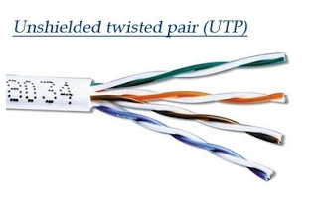
UTP 케이블
UTP 케이블 이란?
개념
TP 케이블이란? Twisted-pair, 즉 꼬인 것이라고 한다.
UTP 케이블이란? Unshielded Twisted Pair 케이블, 즉 감싸지 않은 케이블이다.
Notes:
랜과 웬은 공존하며 랜이나 웬을 설치하는 것을 네트워킹이라고 합니다.

Slide 21
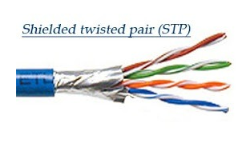
UTP 케이블
STP 케이블 이란?
개념
TP 케이블 : Twisted-pair, 즉 꼬인 것이라고 한다.
STP 케이블 : Shielded Twisted Pair 케이블, 즉 케이블의 주위를 어떤 절연체로 감싸서 만든 것
Notes:
랜과 웬은 공존하며 랜이나 웬을 설치하는 것을 네트워킹이라고 합니다.

Slide 22
UTP 케이블
UTP 케이블 & STP 케이블
 | UTP | STP
가격 | UTP < STP
성능 | UTP < STP
사용(보급) | UTP > STP
STP가 절연체를 감아 좀 더 비싸고 성능이 좋다. EMI(Electro Magnetic Interference : 전자 방해 잡음)이 UTP보다 낮다
UTP로 구성된 네트워크가 많아 UTP가 더 많이 사용된다. STP는 토큰링 쪽에 사용 됨
Notes:
랜과 웬은 공존하며 랜이나 웬을 설치하는 것을 네트워킹이라고 합니다.

Slide 23
UTP 케이블
UTP 케이블 & STP 케이블
카테고리 번호 | 용도
카테고리 1 | 주로 전화망에 사용하는 용도로 만들어진 케이블. 따라서 데이터 전송용으로 맞지 않는다.
카테고리 2 | 데이터를 최대 4Mbps의 속도로 전송할 수 있는 케이블이다.
카테고리 3 | 10 Base T 네트워크에 사용되는 케이블. 일반적인 UTP 케이블. 최대 10 Mbps 속도까지 데이터 전송 가능. 100Mbps 속도에도 적용이 가능하지만 실제로는 드물다.
카테고리 4 | 토큰링 네트워크에 사용되는 케이블. 최대 16Mbps의 데이터 전송 능력을 가지고 있다.
카테고리 5 | 최대 전송 속도 100Mbps를 지원하는 Fast Ethernet용으로 사용되었다. 그런데 얼마 전에 기가비트 표준이 완성되면서 이제 이 케이블로도 기가비트 속도의 데이터 전송이 가능함(이 경우에는 8가닥을 모두 사용)
카테고리 6 | 기가비트 이상의 속도에 적합한 케이블. 가장 많은 종류이며 Cat6와 Cat6a로 구분된다. Cat6a 케이블이 좀 더 성능이 개선된 케이블이며 최대 10Gbps를 지원한다.
카테고리 7 | 10Gbps 속도를 지원하기 위한 케이블. 점점 10Gbps가 일반화되 가고있다.
Notes:
랜과 웬은 공존하며 랜이나 웬을 설치하는 것을 네트워킹이라고 합니다.

Slide 24
목차
케이블
Notes:
검색 입니다.

Slide 25
케이블
케이블 종류의 법칙
10 Base T
10 이란?
10Mbps의 속도를 지원하는 케이블을 의미한다.
Notes:
랜과 웬은 공존하며 랜이나 웬을 설치하는 것을 네트워킹이라고 합니다.

Slide 26
케이블
케이블 종류의 법칙
10 Base T
Base 란?
이 케이블이 Baseband용 케이블이라는 것을 알려준다.
 | 베이스밴드 (Baseband) | 브로드밴드 (Broadband)
방식 | 디지털 방식 | 아날로그 방식
Notes:
랜과 웬은 공존하며 랜이나 웬을 설치하는 것을 네트워킹이라고 합니다.

Slide 27
케이블
케이블 종류의 법칙
10 Base T
T 란?
TP(Twisted Pair) 케이블이라는 것을 나타낸다. 원래 이자리에는 케이블의 종류 또는 이 케이블이 전송할 수 있는 최대 거리가 나오게 된다.
Ex) 10 Base 5
: 10M의 속도로 최대 500미터까지 전송이 가능한 케이블을 말한다.
( 이 케이블은 너무 두껍고, 전송 거리도 짧고 게다가 10Mbps 속도밖에 지원하지 않아서 요즘은 쓰지 않는다. )
Notes:
랜과 웬은 공존하며 랜이나 웬을 설치하는 것을 네트워킹이라고 합니다.

Slide 28
케이블
케이블 종류
10 Base T 란?
10Mbps로 통신하고, 최대 전송 거리 100미터인 UTP 케이블로, 카테고리 3, 4, 5를 사용할 수 있다. 이 케이블에는 RJ45 잭을 사용하여 연결.
카테고리 번호 | 용도
카테고리 3 | 10 Base T 네트워크에 사용되는 케이블. 일반적인 UTP 케이블. 최대 10 Mbps 속도까지 데이터 전송 가능. 100Mbps 속도에도 적용이 가능하지만 실제로는 드물다.
카테고리 4 | 토큰링 네트워크에 사용되는 케이블. 최대 16Mbps의 데이터 전송 능력을 가지고 있다.
카테고리 5 | 최대 전송 속도 100Mbps를 지원하는 Fast Ethernet용으로 사용되었다. 그런데 얼마 전에 기가비트 표준이 완성되면서 이제 이 케이블로도 기가비트 속도의 데이터 전송이 가능함(이 경우에는 8가닥을 모두 사용)

Slide 29
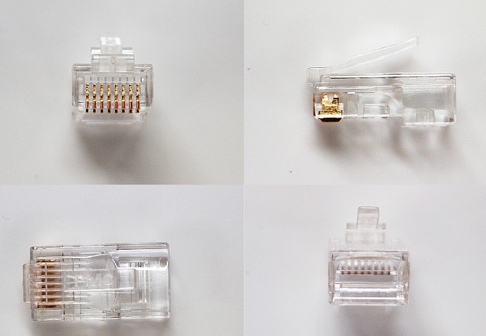
케이블
케이블 종류
10 Base T 란?
10Mbps로 통신하고, 최대 전송 거리 100미터인 UTP 케이블로, 카테고리 3, 4, 5를 사용할 수 있다. 이 케이블에는 RJ45 잭을 사용하여 연결.
카테고리 번호 | 용도
카테고리 3 | 10 Base T 네트워크에 사용되는 케이블. 일반적인 UTP 케이블. 최대 10 Mbps 속도까지 데이터 전송 가능. 100Mbps 속도에도 적용이 가능하지만 실제로는 드물다.
카테고리 4 | 토큰링 네트워크에 사용되는 케이블. 최대 16Mbps의 데이터 전송 능력을 가지고 있다.
카테고리 5 | 최대 전송 속도 100Mbps를 지원하는 Fast Ethernet용으로 사용되었다. 그런데 얼마 전에 기가비트 표준이 완성되면서 이제 이 케이블로도 기가비트 속도의 데이터 전송이 가능함(이 경우에는 8가닥을 모두 사용)

Slide 30
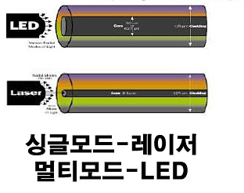
케이블
케이블 종류
10 Base FL 란?
10Mbps로 통신하는 케이블(광케이블). 즉 뒤에 나오는 FL(Fiber-optic)이 광케이블이란 것을 알려준다. 이 케이블은 ST 커넥터라는 것을 사용해 연결하고 광케이블은 싱글 모드 또는 멀티 모드 케이블을 이용한다.

Slide 31
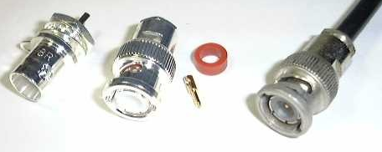
케이블
케이블 종류
10 Base 2 란?
10Mbps로 통신, 최대 200미터 까지 전송. 이 케이블은 ‘Thin 케이블’ 이라 불리며 BNC 커넥터를 사용한다. 이 케이블은 전깃줄 두께의 검은색 케이블이다.

Slide 32
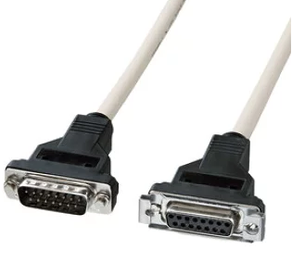
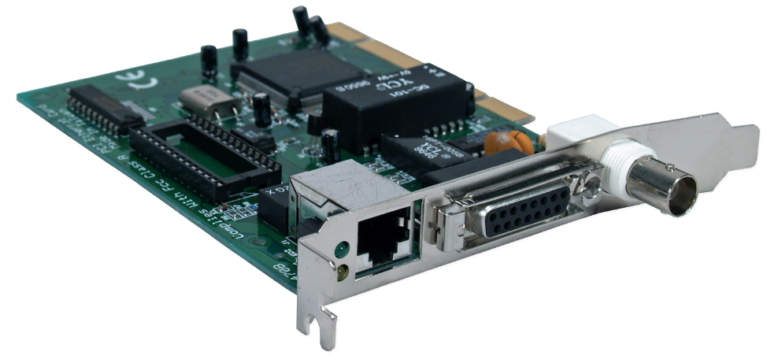
케이블
케이블 종류
10 Base 5 란?
10Mbps로 통신, 최대 500미터 까지 전송. 이 케이블은 ‘Think 케이블’ 이라 불리며 노란색이기 때문에 ‘옐로우 케이블＇ 이라고 부른다. 주로 백본 케이블, 즉 중앙망용으로 천장 위에 설치하고 트랜시버 케이블을 이용해서 천장에서 하나씩 뽑아 내린 다음에 PC의 랜카드와 연결한다. 랜카드 중에 AUI 인터페이스를 가진 것이 바로 이 케이블과 연결하기 위한 인터페이스가 된다.

Slide 33
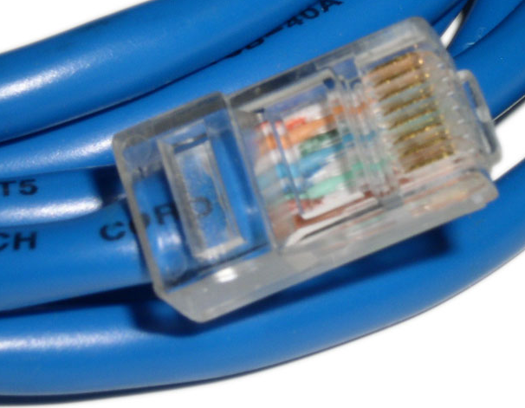
케이블
케이블 종류
100 Base TX 란?
Category 5 UTP 케이블을 사용하는 케이블이다. 최대 거리는 100미터, 전송 속도는 100Mbps 케이블 이다.

Slide 34
케이블
케이블 종류
100 Base T2 란?
이 종류를 쓰면 Category 3, 4, 5를 전부 사용해서 100M를 구현할 수 있다.

Slide 35
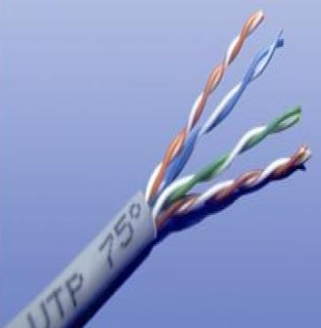
케이블
케이블 종류
100 Base T4 란?
Category 3 케이블을 가지고 100Mbps용으로 사용할 때 만드는 케이블이다. 그 대신 다른 케이블은 2페어(4가닥)를 사용하지만, 이것은 4페어(8가닥)를 전부 사용한다는 차이점이 있다.

Slide 36
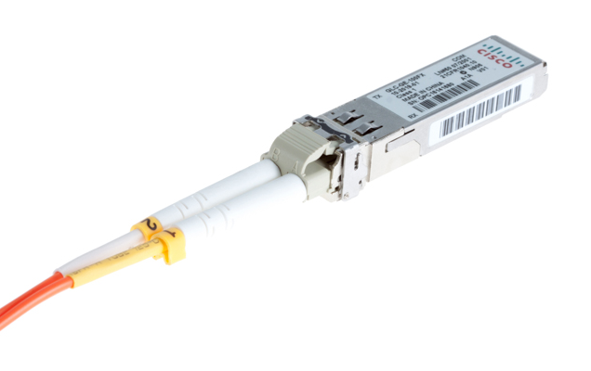
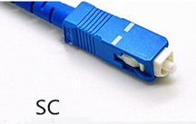
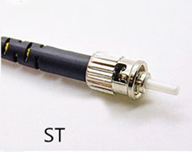
케이블
케이블 종류
100 Base FX 란?
100Mbps 광케이블을 이용해서 구현됨. 전송 거리는 보통 2km에서 10km 까지 가능하고 SC라는 네모난 접속 커넥터를 이용해서 접속한다. 물론 ST 방식도 사용한다.

Slide 37
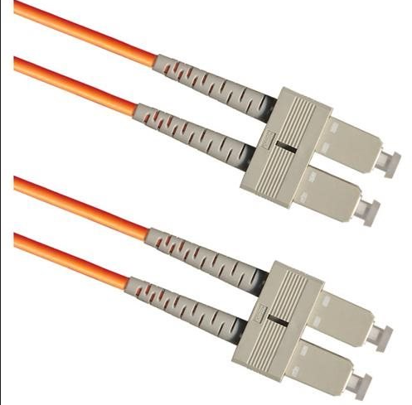
케이블
케이블 종류
1000 Base SX 란?
이것은 기가비트, 즉 1,000 Mbps의 속도가 나는 케이블. SX(Short Wavelength)라는 케이블을 사용하는데, 최대 전송 거리는 약 270미터에서 550미터 정도 이다.

Slide 38
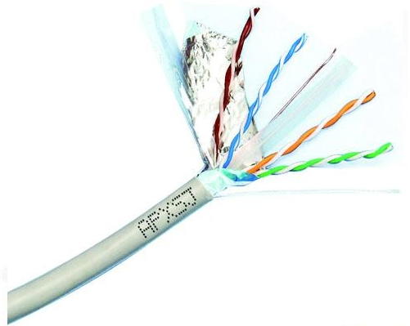
케이블
케이블 종류
1000 Base T 란?
1,000 Mbps의 속도가 나는 케이블. 최대 거리는 100미터. Category 5 케이블을 사용. 기가비트용 UTP 케이블은 Category 5로 지정되었다. 그리고 이렇게 구성하기 위해선 4페어(8가닥)를 다 사용한다.

Slide 39
케이블
케이블 종류
1000 Base LX/LH 란?
광케이블을 사용해서 최대 10 킬로미터까지도 전송이 가능하도록 구성.
여기서 알아야할 것은 케이블의 속도가 빨라지면 빨라질수록 전송 거리는 점점 짧아진다는 것이다. 이유는 뒤 쪽에서 확인해보겠습니다.

Slide 40
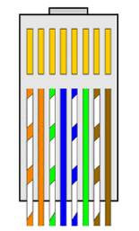
케이블
케이블 & 커넥터 연결 방법과 크로스 케이블 만드는 방법
케이블 & 커넥터 연결 방법
1번 : 화이트 오렌지
2번 : 오렌지
3번 : 화이트 그린
4번 : 블루
5번 : 화이트 블루
6번 : 그린
7번 : 화이트 브라운
8번 : 브라운
>> 이와 같이 양쪽을 같은 순서로 연결하는 경우를 ‘다이렉트 케이블＇ 이라고 한다.
순서대로

Slide 41
케이블
케이블 & 커넥터 연결 방법과 크로스 케이블 만드는 방법
케이블 & 커넥터 연결 방법
1, 2, 3, 6번 을 이용해서 송신과 수신을 하여 통신하게 된다. 이렇게 만들어진 다이렉트 케이블은 보통 허브와 PC 사이의 연결이나 라우터와 허브의 연결 등에 사용된다.
순서대로

Slide 42
케이블
케이블 & 커넥터 연결 방법과 크로스 케이블 만드는 방법
크로스 케이블 만드는 방법
PC끼리의 연결이나 허브끼리의 연결에는 크로스(Cross) 케이블을 사용하는데, 이 경우 1, 2번과 3, 6번이 서로 바뀌어 들어가게 구성하면 된다.
Ex) 한쪽은 12345678로 케이블을 만들고, 다른 한쪽은 36145278로 된다.
순서대로

Slide 43
케이블
회전 속도
전용선
: 우리가 현재 사용하고 있는 내부의 네트워크와 ISP라고 부르는 인터넷 서비스 제공업체(KT, SKT, LG) 간을 전용선으로 연결한다.
접속 속도 = 회전속도 & ISP 업체 선정
ISP 업체가 얼마의 속도로 인터넷에 접속하는가?
ISP 업체의 네트워크는 안전한가?

Slide 44
케이블
회전 속도
회전 속도
회전 속도에는 56K, 128K, 256K, 512K, T1, E1, T3 정도가 있다.
56K 란? 1초에 56,000비트를 전송할 수 있다는 것을 의미. ( 56,000비트 = 약 3500글자 )
네트워크에서는 항상 오버헤드가 존재한다. 즉, 이론적으로 나오는 속도와 이런 오버헤드들이 붙어 나오는 속도는 차이가 있다.( overhead : 어떤 처리를 하기 위해 들어가는 간접적인 처리 시간)
T1, T2, T2 는 북미 방식의 회선 속도 이다.
우리나라에서는 T1, T3를 사용하며 T1은 1.544Mbps 이고 T3는 45Mbps 이다.
유럽 방식인 E1은 2.048Mbps의 속도이다.

Slide 45
목차
MAC
Notes:
검색 입니다.

Slide 46
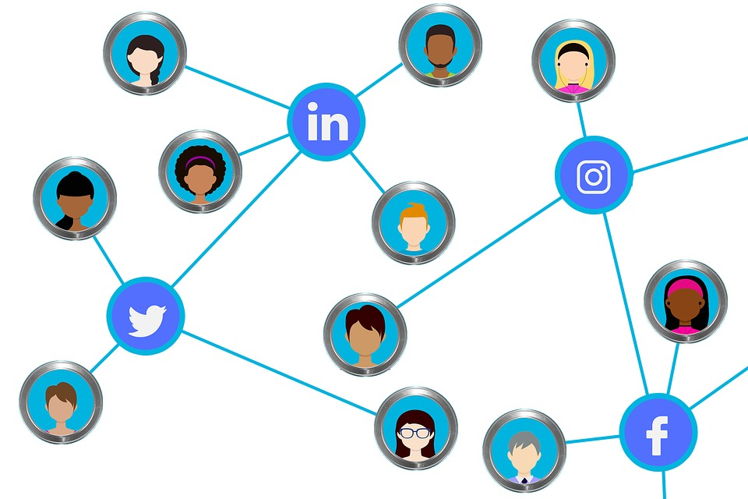
06
맥 어드레스(MAC Adress)에 대한 이야기
MAC : Media Access Control
네트워크 상, 어떻게 서로를 구분해서 인식할까?
통신을 위해 필요한 것 : 주소
MAC 주소
Notes:
네트워크를 하다 보면 꼭 한 번은 짚고 넘어가야 할 것이 있다.
그 중 하나가 미디어 액세스 컨트롤에 관한 것이다.
매체 접근 제어.
통신을 위해서는 서로 구분을 하기 위해 주소가 필요합니다.
네트워크에서 이 역할을 담당하는 주소가 MAC주소 입니다.

Slide 47
06
맥 어드레스(MAC Adress)에 대한 이야기
Q. 장비마다 IP주소가 배정되어 그 주소로 통신하는 것이 아닌가요?
인터넷은 TPC/IP로 통신을 하고 통신을 위해 IP를 사용하는 것이 맞다.
이 경우에도 맥 어드레스를 사용한다.
IP주소 -> MAC : ARP( Address Resolution Protocol )
우리 PC에 설치된 랜카드의 맥 어드레스를 알아보자!
Ipconfig/all -> Physical address
Notes:
사실 IP주소를 MAC으로 바꿔주는 절차를 밟고 있는 것이다.
이 과정을 ARP라고 하는데 address Resolution Protocol 이라 한다.
랜카드 : 컴퓨터의 네트워크 연결 및 데이터 전송을 담당.

Slide 48
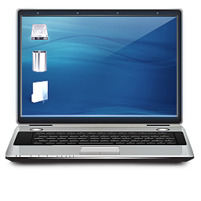
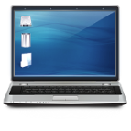
06
맥 어드레스(MAC Adress)에 대한 이야기
같은 네트워크에 있는 경우의 통신
ARP Request
Broadcast
PC Z PC Y
MAC? MAC
PC Y
PC Z
Y는 Z의 IP주소를 알고 있다.
Y가 broadcast를 보낸다.
ㄴ Z의 맥 어드레스를 물어봄.
Z가 broadcast를 받는다.
ㄴ 같은 네트워크에 있기 때문!
Y가 Z의 주소를 알게 됨 -> 통신 시작
Notes:
단독 네트워크 : 라우터를 거치지 않는 네트워크 안에서의 통신
PC Y 와 PC Z가 통신하려 함.
Y가 Z의 IP 주소를 알고 있다.
Y와 Z가 같은 네트워크에 있다.(같은 네트워크에 있는 PC만이 브로드캐스트를 받을 수 있다.
그래서 Y가 보낸 메시지를 Z도 받음. (Z의 맥 어드레스 주소를 요청하는 메시지를 보냄)
Z가 Y에게 맥 어드레스를 알려주고 통신 시작.

Slide 49
06
맥 어드레스(MAC Adress)에 대한 이야기
다른 네트워크에 있는 경우의 통신
ARP Request
Broadcast
PC Z PC Y
MAC? MAC
PC Y
라우터
PC Z
Y가 Z의 맥 어드레스를 물어본다.
라우터는 아무도 답 못할 것을 알고 있다.
라우터가 Y에게 자신의 맥 어드레스를 보낸다.
Notes:
라우터 : 서로 다른 네트워크를 연결해주는 장치
Y가 broadcast를 보낸다.
Z는 다른 네트워크라 브로드캐스트를 받지 못한다. -> (중간에 있는 라우터가 브로드캐스트를 통과시키지 않음)
라우터는 Z의 IP주소를 보고 아무도 답하지 않을 것을 앎.
라우터가 Y에게 자신의 맥 어드레스를 보내준다. (z에게 보내고 싶은 것을 내가 전달해줄게)
따라서 Y는 Z에게 정보를 보낼 때 받는 맥 어드레스를 라우터의 맥 어드레스로 해서 보내게 된다.
라우터가 정보를 받고 z가 살고 있는 해당 네트워크로 넘겨줌

Slide 50
06
맥 어드레스(MAC Adress)에 대한 이야기
그래서, MAC Address란 무엇인가?
네트워크에 붙는 각 장비들은 48bit의 주소를 갖는다.
랜카드 또는 네트워크 장비에 고정된 주소이고,
유일한 주소다.
맥 어드레스 or 하드웨어 주소
Notes:
네트워크를 하다 보면 꼭 한 번은 짚고 넘어가야 할 것이 있다.
그 중 하나가 미디어 액세스 컨트롤에 관한 것이다.
매체 접근 제어.
통신을 위해서는 서로 구분을 하기 위해 주소가 필요합니다.
네트워크에서 이 역할을 담당하는 주소가 MAC주소 입니다.

Slide 51
06
맥 어드레스(MAC Adress)에 대한 이야기
MAC Address 표현
00-60-97-8F-4F-86 (1)
00:60:97:8F:4F:86 (2)
0060.978F.4F86 (3)
각 장비들은 48비트의 주소를 가짐 -> 6octet(옥텟이란, 8개의 비트로 묶는 것)
맥 어드레스는 8자리마다 구분한다.
하이픈, 콜론, 점으로 구분
Notes:
네트워크를 하다 보면 꼭 한 번은 짚고 넘어가야 할 것이 있다.
그 중 하나가 미디어 액세스 컨트롤에 관한 것이다.
매체 접근 제어.
통신을 위해서는 서로 구분을 하기 위해 주소가 필요합니다.
네트워크에서 이 역할을 담당하는 주소가 MAC주소 입니다.

Slide 52
06
맥 어드레스(MAC Adress)에 대한 이야기
MAC Address 표현
00-60-97-8F-4F-86 (1)
00:60:97:8F:4F:86 (2)
0060.978F.4F86 (3)
48bit인데 왜 12자리 일까?
0060.978F.4F86 -> 각 자리수를 16진수로 변환
0 0 6 0 9 7 8 F 4 F 8 6
0000 0000. 0110 0000. 1001 0111. 1000 1111. 0100 1111. 1000 0100
Notes:
네트워크를 하다 보면 꼭 한 번은 짚고 넘어가야 할 것이 있다.
그 중 하나가 미디어 액세스 컨트롤에 관한 것이다.
매체 접근 제어.
통신을 위해서는 서로 구분을 하기 위해 주소가 필요합니다.
네트워크에서 이 역할을 담당하는 주소가 MAC주소 입니다.

Slide 53
06
맥 어드레스(MAC Adress)에 대한 이야기
MAC Address 표현
00-60-97-8F-4F-86 (1)
00:60:97:8F:4F:86 (2)
0060.978F.4F86 (3)
0 0 6 0 9 7 8 F 4 F 8 6
0000 0000. 0110 0000. 1001 0111. 1000 1111. 0100 1111. 1000 0100
앞의 6개의 16진수가 생산자를 나타내는 코드이다. (OUI라고 한다.)
이 코드는 메이커에 따라 다르기 때문에 MAC주소의 앞부분을 보면 어느 회사의 제품인지 알 수 있다.
24bits 24bits
제조자 코드 일련 번호
Notes:
네트워크를 하다 보면 꼭 한 번은 짚고 넘어가야 할 것이 있다.
그 중 하나가 미디어 액세스 컨트롤에 관한 것이다.
매체 접근 제어.
통신을 위해서는 서로 구분을 하기 위해 주소가 필요합니다.
네트워크에서 이 역할을 담당하는 주소가 MAC주소 입니다.

Slide 54
06
맥 어드레스(MAC Adress)에 대한 이야기
MAC Address 표현
00-60-97-8F-4F-86 (1)
00:60:97:8F:4F:86 (2)
0060.978F.4F86 (3)
0 0 6 0 9 7 8 F 4 F 8 6
0000 0000. 0110 0000. 1001 0111. 1000 1111. 0100 1111. 1000 0100
앞의 6개의 16진수가 OUI코드라면, 나머지 6자리는 시리얼 넘버이다.
메이커에서 각 장비에 분배하는 Host Identifier이다.
24bits 24bits
제조자 코드 일련 번호
Notes:
네트워크를 하다 보면 꼭 한 번은 짚고 넘어가야 할 것이 있다.
그 중 하나가 미디어 액세스 컨트롤에 관한 것이다.
매체 접근 제어.
통신을 위해서는 서로 구분을 하기 위해 주소가 필요합니다.
네트워크에서 이 역할을 담당하는 주소가 MAC주소 입니다.

Slide 55
목차
캐스트
Notes:
색인 과 색인 테이블 입니다.

Slide 56
07
유니캐스트, 브로드캐스트, 멀티캐스트
캐스트
유니캐스트, 브로드캐스트, 멀티캐스트 등
네트워크에서 통신을 하는 방식에 따른 구분 (ex. 1:1, 그룹을 대상으로한 통신 등)
Notes:
사실 IP주소를 MAC으로 바꿔주는 절차를 밟고 있는 것이다.
이 과정을 ARP라고 하는데 address Resolution Protocol 이라 한다.
랜카드 : 컴퓨터의 네트워크 연결 및 데이터 전송을 담당.

Slide 57
07
유니캐스트
유니캐스트란?
통신을 위해서는 출발지와 목적지의 주소 (즉, 맥 어드레스)가 전송되는 프레임 안에 들어있어야 한다.
유니캐스트는 PC의 주소를 프레임 안에 넣어야 하는데 PC가 하나여야 한다.
즉, 수신 주소가 1개여야 함. ( 1:1 통신)
Notes:
사실 IP주소를 MAC으로 바꿔주는 절차를 밟고 있는 것이다.
이 과정을 ARP라고 하는데 address Resolution Protocol 이라 한다.
랜카드 : 컴퓨터의 네트워크 연결 및 데이터 전송을 담당.

Slide 58
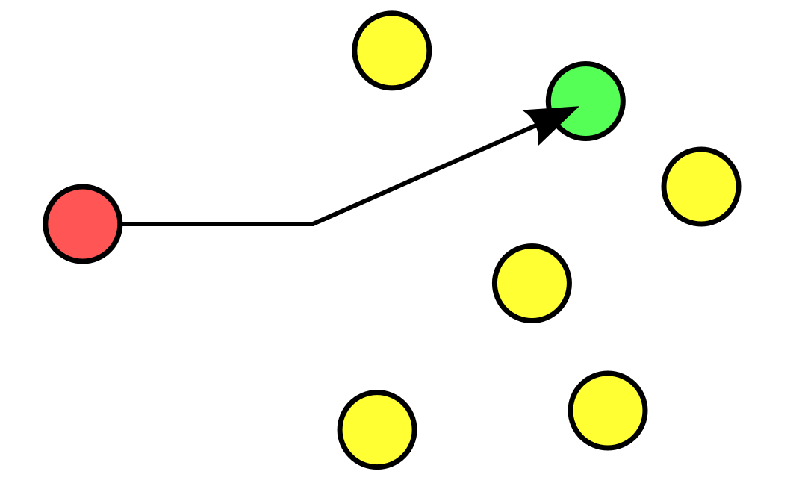
07
유니캐스트
A
A야!
PC의 CPU에 영향을 주지 않음
->성능 저하 X
Notes:
PC가 유니캐스트 프레임을 뿌린다.
로컬 네트워크상에 있는 모든 PC들이 이 프레임을 받아 드린다.
랜카드에서 자신의 맥 어드레스와 비교
주소가 다르면 버림.
주고가 같으면 랜카드는 이 프레임을 CPU로 올려보낸다.
주소가 다르면 버리기 때문에 PC의 CPU에 영향을 주지 않는다. 그래서 성능저하되는 일이 없다.

Slide 59
07
유니캐스트
요약
현재 네트워크상 가장 많이 사용되는 통신 방식
특정 목적지의 주소 하나만을 가지고 통신하는 방식
목적지가 아닌 다른 PC들의 CPU성능을 저하시키지 않는다.
ㄴ 자신의 맥 어드레스가 아니라고 판단 되면 랜카드가 이 프레임을 버리기 때문.
Notes:
사실 IP주소를 MAC으로 바꿔주는 절차를 밟고 있는 것이다.
이 과정을 ARP라고 하는데 address Resolution Protocol 이라 한다.
랜카드 : 컴퓨터의 네트워크 연결 및 데이터 전송을 담당.

Slide 60
07
브로드캐스트
브로드캐스트란?
브로드캐스트는 로컬 랜에 붙어 있는 모든 네트워크 장비들에게 보내는 통신
여기서 로컬 랜이란, 라우터에 의해서 구분된 공간, 즉 브로드캐스트 도메인이라고 하는 공간을 뜻한다.
브로드케스트는 내가 살고 있는 네트워크 안의 모든 네트워크 장비들에 통신 할 때 사용한다. (즉, 받는 사람은 나와 같은 네트워크에 있는 장비다.)
Notes:
사실 IP주소를 MAC으로 바꿔주는 절차를 밟고 있는 것이다.
이 과정을 ARP라고 하는데 address Resolution Protocol 이라 한다.
랜카드 : 컴퓨터의 네트워크 연결 및 데이터 전송을 담당.

Slide 61
07
브로드캐스트
이 패킷을 받은 모든 랜 카드가 CPU로 전송
ㄴ CPU성능 저하
CPU로 전송하기 때문에 CPU는 하던 일을 멈추고, 또 다른 일을 해야 하는 상황 발생.
A
전체노드로 전송 -> 전체적인 트래픽 증가.
Notes:
자기가 받기 싫어도 무조건 받아야한다.
ffff.ffff.ffff와 맥 어드레스가 같지는 않지만 이 브로드캐스트 패킷을 CPU로 보냄. 그다음 CPU가 패킷을 알아서 처리함
여기서 가장 중요하다고 생각한 부분은 CPU의 성능 저하 입니다.
모든 랜카드가 이 패킷을 CPU전송한다.
CPU는 하던일을 멈추고 또 다른 일을 해야 하기 때문에, PC의 전체적인 성능이 떨어집니다.
브로드캐스트 패킷을 발생시킨 경우에는 그 패킷의 수가 많아질수록 CPU의 성능이 더 떨어진다.

Slide 62
07
브로드캐스트
브로드캐스트는 어떤 경우에?
처음 두 PC의 통신에 있어서, 상대의 IP는 알아도 MAC Address는 모른다.
상대의 맥 어드레스를 알기 위해 ARP라는 동작을 함
ㄴ ARP가 브로드캐스트.
즉, 상대의 이 IP주소를 가진 사람을 물어볼 때, 브로드캐스트를 보낸다.
라우터끼리 정보를 교환하거나 다른 라우터를 찾을 때, 또 서버들이 자신이 어떤 서비스를 제공한다는 것을 모든 클라이언트들에게 알릴 때 사용
브로드캐스트들은 한 번 발생하고 끝나는 것이 아니라, 30초나 1분 의 주기로 발생
Notes:
앞서 말한대로, 사실 IP주소를 MAC으로 바꿔주는 절차를 밟고 있는 것이다.
이 과정을 ARP라고 하는데 address Resolution Protocol 이라 한다.

Slide 63
07
멀티캐스트
멀티캐스트란?
같은 내용의 데이터를 여러 명의 특정한 그룹의 수신자들에게 동시에 전송하는 방식
어떻게?
같은 내용의 데이터를 그룹 속 여러 명에게 같은 정보를 동시에 보내는 방법 (ex. 200명중 150명에게 전송)
유니캐스트 사용 -> 150명의 주소로 하나씩 전부 보내주는 것. (150번 반복으로 트래픽 가중)
브로드캐스트 사용 -> 200명에게 전부 보냄(받지 않아야 할 50명도 데이터를 받게 됨->성능 떨어짐)
멀티캐스트 사용 -> 보내고자 하는 그룹 멤버들에게만 한 번에 보낼 수 있다.
(라우터나 스위치에서 지원을 해줘야 함 -> 정보를 안줄 사람에겐 라우터를, 줄 사람에게는 스위치를.
Notes:
사실 IP주소를 MAC으로 바꿔주는 절차를 밟고 있는 것이다.
이 과정을 ARP라고 하는데 address Resolution Protocol 이라 한다.
랜카드 : 컴퓨터의 네트워크 연결 및 데이터 전송을 담당.

Slide 64
07
유니캐스트, 브로드캐슽트, 멀티캐스트
유니캐스트
목적지 주소를 하나만 적어서 특정한 PC에 보내는 방식
브로드캐스트
같은 도메인에 있는 모든 PC에게 한 번에 전송
ㄴ 모든 랜카드가 CPU에 보내기 때문에, CPU 성능 저하
멀티캐스트
특정 그룹 데이터를 보내는 경우 (유니캐스트 장점 + 브로드캐스트 장점)
ㄴ 그룹 멤버 이외의 PC에는 영향을 주지 않는다.
ㄴ 스위치나 라우터가 꼭 지원해야한다.
Notes:
사실 IP주소를 MAC으로 바꿔주는 절차를 밟고 있는 것이다.
이 과정을 ARP라고 하는데 address Resolution Protocol 이라 한다.
랜카드 : 컴퓨터의 네트워크 연결 및 데이터 전송을 담당.

Slide 65
목차
OSI 7 Layer
Notes:
색인 과 색인 테이블 입니다.

Slide 66
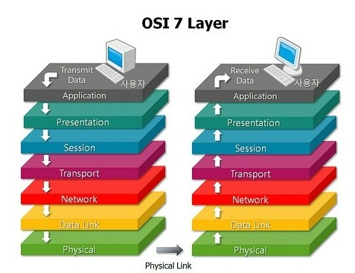
08
OSI 7 Layer(레이어, 계층)는 왜 만들어졌나요?
Q. OSI 7 레이어란?
통신에 관한 국제표준기구인 IOS에서 통신이 일어나는 과정을 7단계로 나눔.
ㄴ 통신을 7단계로 표준화하여 효율성을 높이기 위해 사용
네트워크에서 주로 다룸
Notes:
사실 IP주소를 MAC으로 바꿔주는 절차를 밟고 있는 것이다.
이 과정을 ARP라고 하는데 address Resolution Protocol 이라 한다.
랜카드 : 컴퓨터의 네트워크 연결 및 데이터 전송을 담당.

Slide 67
08
OSI 7 Layer(레이어, 계층)는 왜 만들어졌나요?
왜 이렇게 나누었을까?
데이터의 흐름이 한눈에 보인다.
ㄴ 어떻게 데이터가 날아가는지 보기 쉽다.
문제를 해결하기가 편하다.
ㄴ계층을 생각해보며 문제를 해결하기 쉽다.
여러 회사 장비를 써도 네트워크가 이상 없이 돌아간다.
ㄴ 케이블은 국산, 랜카드는 인텔 등을 써도 계층 별로 나뉘어 있어서 이상없다.
->즉, 통신의 편리
Notes:
사실 IP주소를 MAC으로 바꿔주는 절차를 밟고 있는 것이다.
이 과정을 ARP라고 하는데 address Resolution Protocol 이라 한다.
랜카드 : 컴퓨터의 네트워크 연결 및 데이터 전송을 담당.

Slide 68
08
OSI 7 Layer(레이어, 계층)는 왜 만들어졌나요?
피지컬 계층
통신의 맨 아래 단계
전기적, 기계적, 기능적인 특성을 이용해서 통신 케이블로 데이터 전송
통신단위 : 비트 -> 1(ON)과 0(OFF)
장비 : 통신 케이블, 리피터, 허브 등
Notes:
사실 IP주소를 MAC으로 바꿔주는 절차를 밟고 있는 것이다.
이 과정을 ARP라고 하는데 address Resolution Protocol 이라 한다.
랜카드 : 컴퓨터의 네트워크 연결 및 데이터 전송을 담당.

Slide 69
08
OSI 7 Layer(레이어, 계층)는 왜 만들어졌나요?
링크 계층
피지컬 계층에서 송·수신 되는 정보의 오류와 흐름을 관리 -> 안전한 정보 전달을 도와줌
오류를 찾아주고, 재전송 기능, 맥 어드레스로 통신할 수 있도록 해줌.
전송되는 단위 : 프레임
장비 : 브리지, 스위치 등
Notes:
사실 IP주소를 MAC으로 바꿔주는 절차를 밟고 있는 것이다.
이 과정을 ARP라고 하는데 address Resolution Protocol 이라 한다.
랜카드 : 컴퓨터의 네트워크 연결 및 데이터 전송을 담당.

Slide 70
08
OSI 7 Layer(레이어, 계층)는 왜 만들어졌나요?
네트워크 계층
가장 많이 다룰 계층
목적지까지 안전하고 빠르게 전달. -> 라우팅
경로를 선택하고, 주소를 정하며, 경로에 따라 패킷을 전달해주는 것
장비 : 라우터
Notes:
사실 IP주소를 MAC으로 바꿔주는 절차를 밟고 있는 것이다.
이 과정을 ARP라고 하는데 address Resolution Protocol 이라 한다.
랜카드 : 컴퓨터의 네트워크 연결 및 데이터 전송을 담당.

Slide 71
08
OSI 7 Layer(레이어, 계층)는 왜 만들어졌나요?
트렌스포트 계층
플로 컨드롤과 에러 복구 기능
즉, 에러 복구를 위해 패킷을 재전송 하거나, 플로를 조절해서 정상 전송이 되도록 한다.
TCP, UDP가 이 계층에 속함.
Notes:
사실 IP주소를 MAC으로 바꿔주는 절차를 밟고 있는 것이다.
이 과정을 ARP라고 하는데 address Resolution Protocol 이라 한다.
랜카드 : 컴퓨터의 네트워크 연결 및 데이터 전송을 담당.

Slide 72
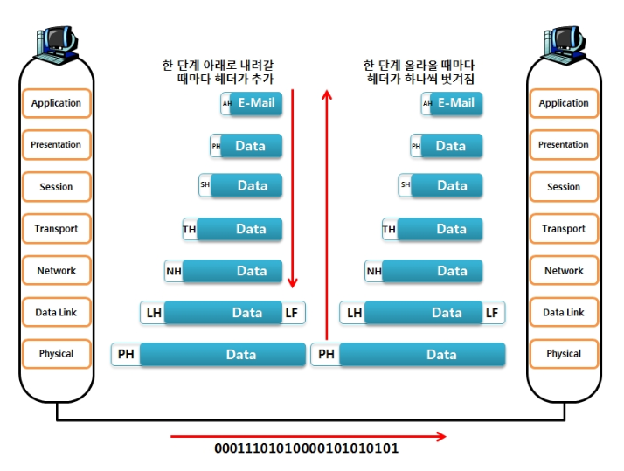
08
OSI 7 Layer(레이어, 계층)는 왜 만들어졌나요?
내 PC와 친구PC사이에서 이메일을 주고 받을 때,
각 단계를 내려가며 포장 됨.
단계를 내려갈 때마다 헤더 추가
(헤더에는 각 층에 맞는 관리 사항이 붙음)
Notes:
예를 들어, 네트워크 계층의 헤더에는 IP주소가 붇는다.
맨 아래 피지컬 계층에서는 커뮤터가 이해하는 이진수인 0과 1로 바뀌어서 전기적인 신호가 네트워크 케이블을 통해 친구에게 전달된다.
친구PC에서는 이제 포장을 벗기 시작하는데 층별로 내용에 이상이 없는지 확인한다.
만약 레이어 4에서 문제가 있다면, 재전송을 요구하거나, 에러복구를 시도하게 되겠지요.
아무 이상이 없으면, 친구는 내가 보낸 메일을 읽습니다.
보시면 처음 만들어낸 데이터의 크기에 비해 실제 전달되는 데이터는 헤더와 같은 정보가 붙여지면서 더 커지게 된다.
내가 생각하는 전송 속도가 나오지 않는건 이런 여러가지 정보가 원래 데이터에 붙기 때문이기도 한다.

Slide 73
목차
Protocol
Notes:
색인 과 색인 테이블 입니다.

Slide 74
09
컴퓨터는 Protocol로 말한다.
프로토콜 이란?
컴퓨터간에 정보를 주고받을 때의 통신방법에 대한 규칙과 약속. (ex. TCP/IP)
프로토콜이 같은 것 끼리만 대화, 즉 통신이 가능하다.
TCP/IP
Transmission Control Protocol / Internet Protocol
-> 서로 다른 시스템을 가진 컴퓨터들을 서로 연결하고, 데이터를 전송하는 데 사용하는 통신 프로토콜들의 집합
Notes:
앞서 말한대로, 사실 IP주소를 MAC으로 바꿔주는 절차를 밟고 있는 것이다.
이 과정을 ARP라고 하는데 address Resolution Protocol 이라 한다.

Slide 75
09
컴퓨터는 Protocol로 말한다.
IPX
Internet Packet eXchange
-> 스타크래프트에서 로컬네트웍용 프로토콜로 사용.
Appletalk
맥이라고 불리는 매킨토시들이 서로 간의 통신을 위해 사용하는 프로토콜
Notes:
앞서 말한대로, 사실 IP주소를 MAC으로 바꿔주는 절차를 밟고 있는 것이다.
이 과정을 ARP라고 하는데 address Resolution Protocol 이라 한다.

Slide 76
감 사 합 니 다

